Slide 1
28강_그리드 레이아웃-I
플러그인을 이용한 그리드 시스템
고정형 그리드 시스템 제작
Lecturer Kim Myoung-Ho
Nickname 블스
blogstudy@naver.com

Slide 2
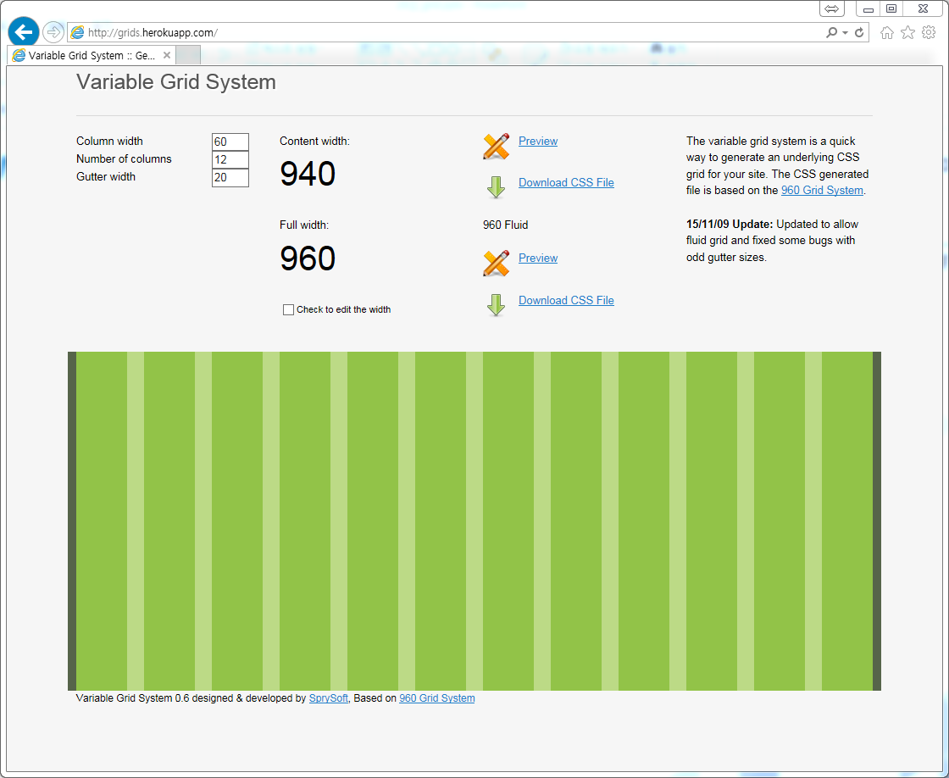
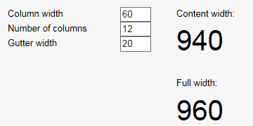
28-1. 플러그인을 이용한 그리드 시스템
지금까지 살펴본 예제들을 보면 전체적인 레이아웃을 개발자가 처음부터 만들어야 했습니다. 이러한 수고를 조금 줄여주고자 개발된 플러그인이 있습니다. 몇 가지 계산과 규칙만 알고 있다면 개발자는 쉽게 전체적인 레이아웃을 만들 수 있습니다.
(html_css_28_1_ex1)
http://grids.herokuapp.com/

Slide 3
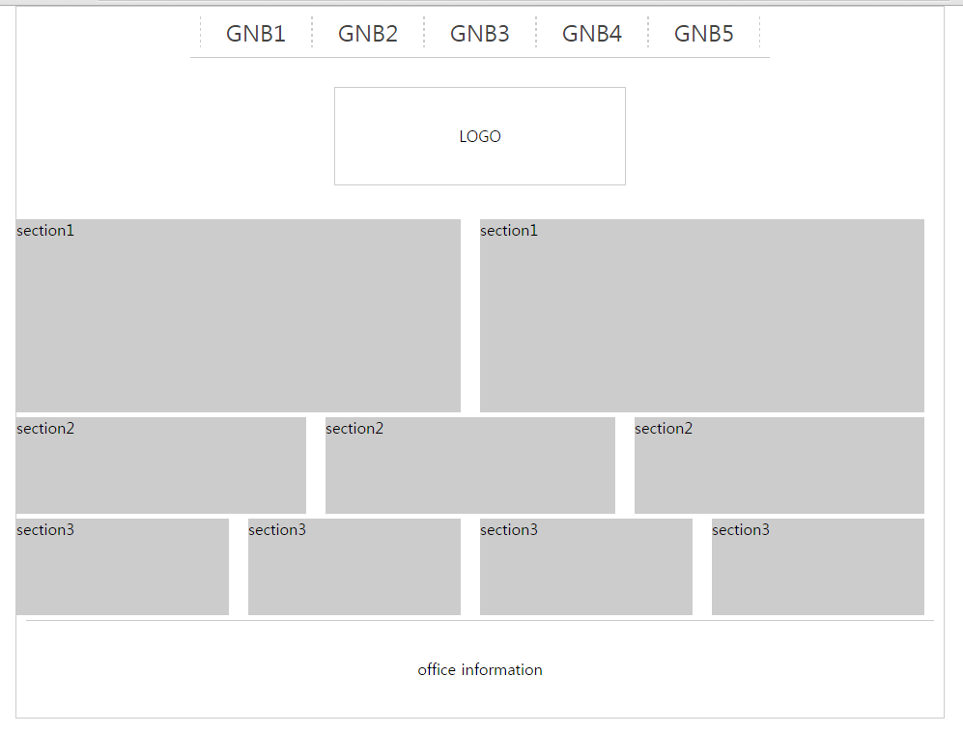
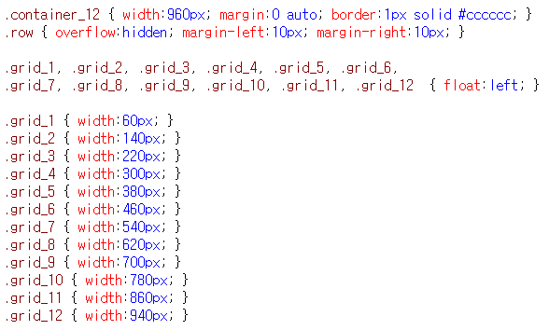
28-2. 그리드 시스템 제작
앞에서 살펴본 그리드 시스템을 직접 만들어 봅니다.
(html_css_28_2_ex1)

